Slide 1


2-Mavzu: Dvigatellar va asosiy mexanizmlar, tizmlar tasnifi
Reja:
Avtomobil va traktorlar tasnifi va ularda qo`llaniladigan dvigatellar vazifasi.
Benzinli va dizel dvigatellarining umumiy konst­ruksiyasi
Dvigatelning asosiy mexanizm va tizimlari.

Slide 2
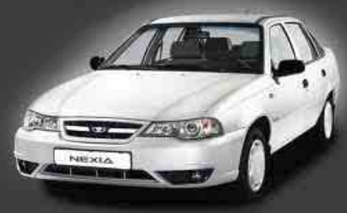
Avtomobil – o‘zi harakatlanuvchi (avto-grekcha “o‘zi”, mobil lotincha “harakatlanuvchi”) degan ma’noni bildiradi.
mustaqil energiya manbaiga ega bo‘lgan, quruqlikda relssiz yo‘llarda yuk va odamlarni tashishga yoki unga o‘rnatilgan qurilmalar yordamida maxsus ishlarni bajarishga mo‘ljallangan, yuqori qulaylik va xavfsizlikka ega bo‘lgan g‘ildirakli mashinadir.

Slide 3
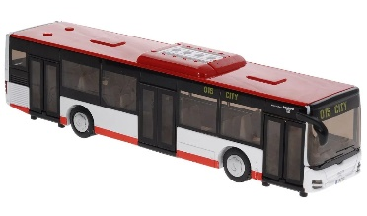
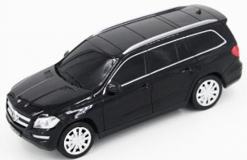
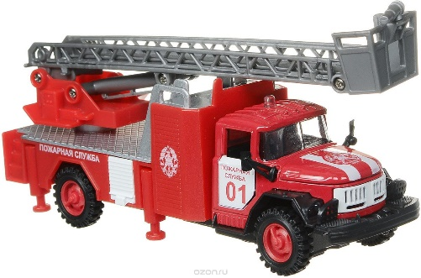
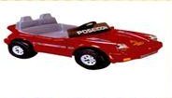
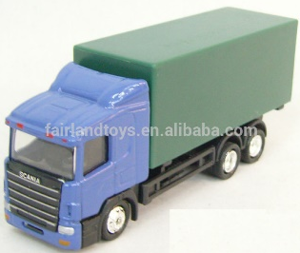
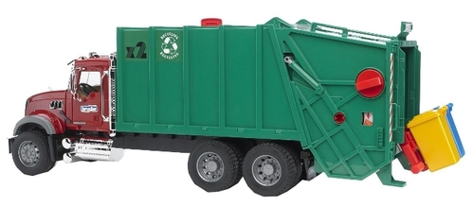

AVTOMOBIL TURLARI
Transport
Maxsus
Poyga

Slide 4
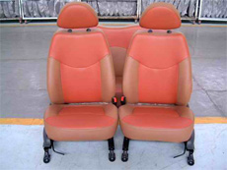
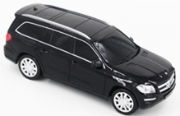
Transport
- avtomobillari o’qindiqlar soniga qarab avtobus va yengil avtomobillarga bo’linadi
…11 10 9 8 7 6 5 4…

Slide 5
Yuk avtomobillari yuk ko’tara olish qobiliyatiga qarab bir biridan farq qiladi:
Yengil vazn | 0,3-1 tonna
Kichik vazn | 1 – 3 tonna
O’rta vazn | 3-5 tonn
Katta vazn | 5-8 tonna
Juda katta vazn | 8 tonnadan yuqori

Slide 6
Maxsus
Maxsus avtomobillar ma’lum ishlarni bajarishga mo‘ljallangan mexanizm, asbob va uskunalar bilan jihozlangan boladi. Bularga sanitariya, o‘t o‘chirish, ko‘cha supirish, yuk ortish avtomobillari kiradi.

Slide 7
Har xil yo’llarda harakatlanish xususiyatiga qarab oddiy va o’tag’on avtomobillar bo’ladi:
Avtomobil qatnoviga moslashtirilgan qattiq qoplamali yo’llarda harakatlanuvchi bitta o’qi yetakchi bo’lgan avtomobil oddiy avtomobil deyiladi.
Yomon va moslashtirilmagan yo’llarda harakatlanuvchi ikkita yoki uchta o’qi yetakchi bo’lgan avtomobil o’tag’on avtomobil deyiladi.

Slide 8
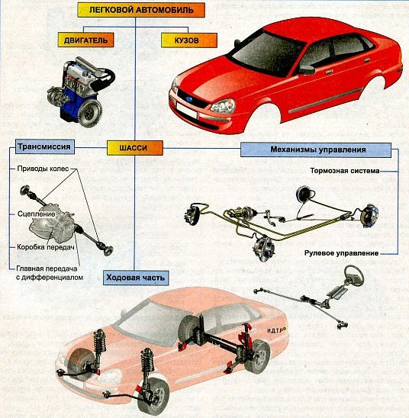
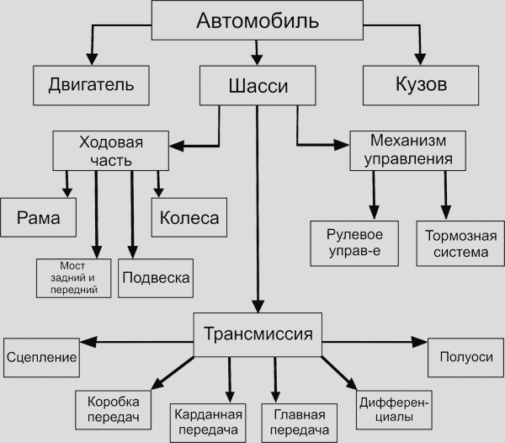

Slide 9
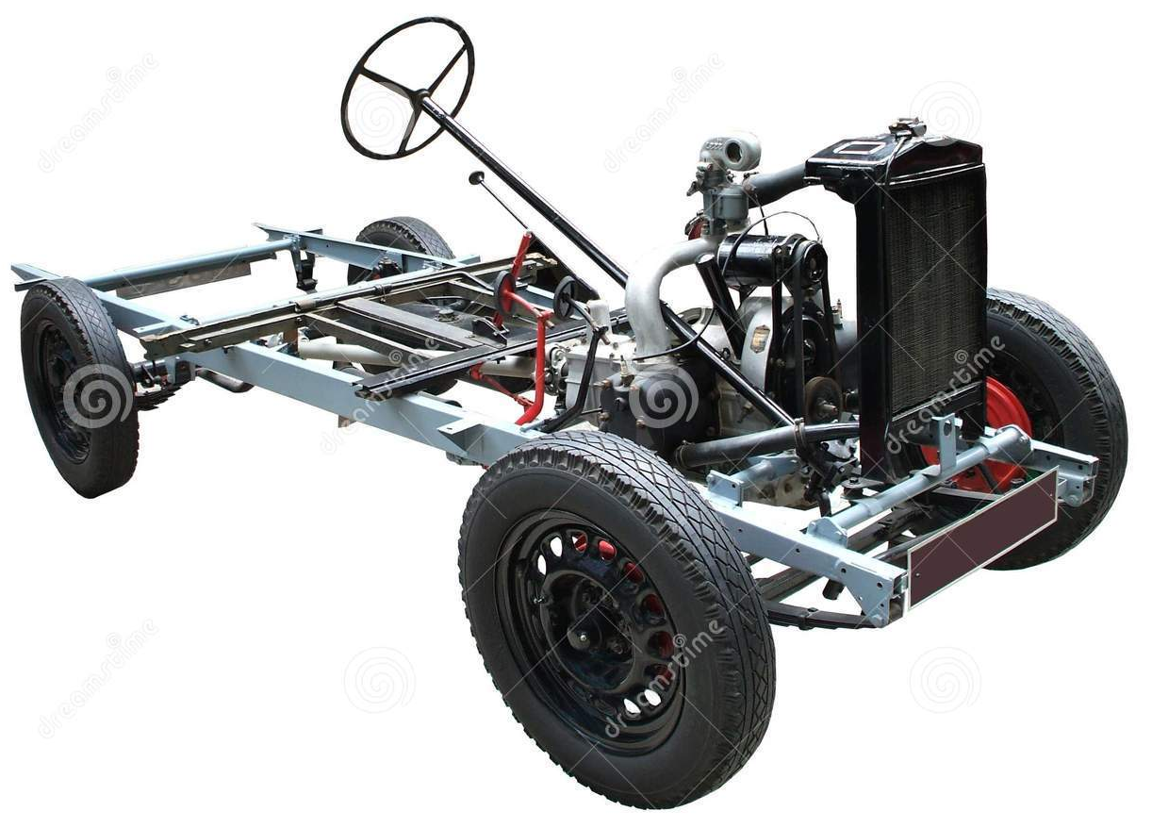
Shassi avtomobilning asosi bo’lib, u kuch uzatmasi, yurish qismi va boshqarish qismidan tashkil topgan.
Kuzov bu avtomobilning mustahkam elementi hisoblanib, unga dvigatel, transmissiya agregatlari, yurish qismi, boshqaruv mexanizmi mahkamlanadi hamda yo‘lovchi va yuklarni tashish uchun xizmat qiladi.

Slide 10
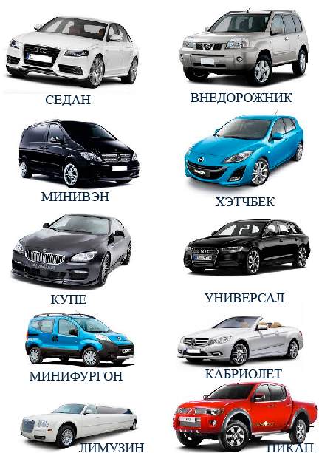
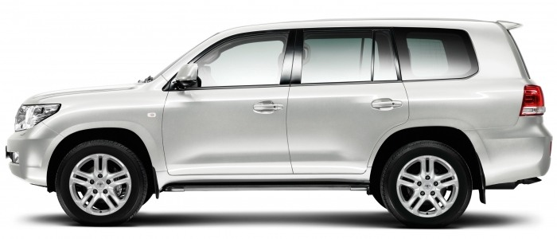
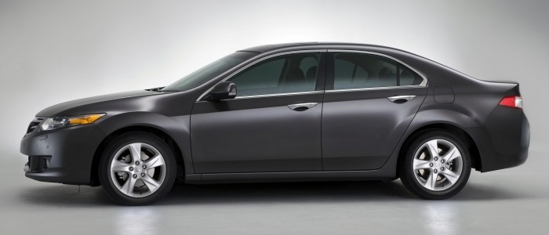
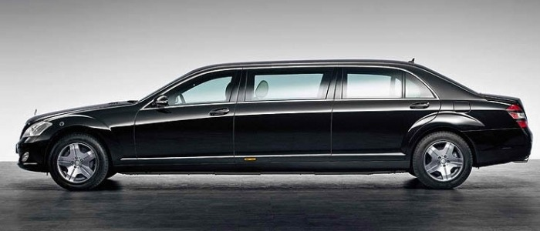
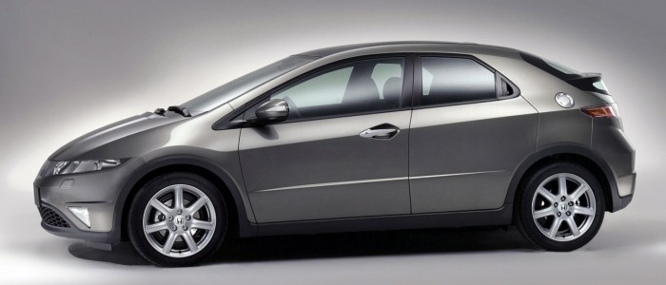
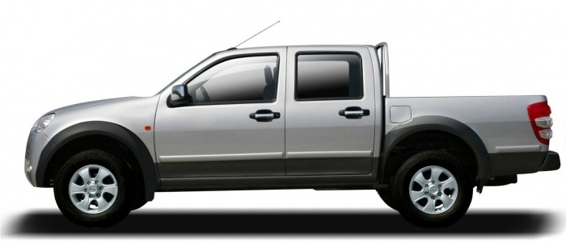
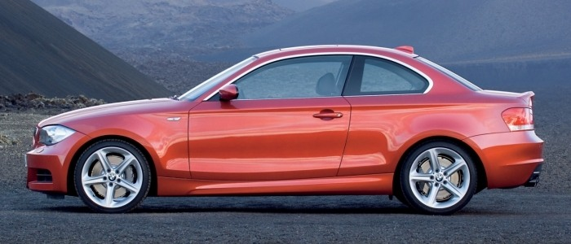
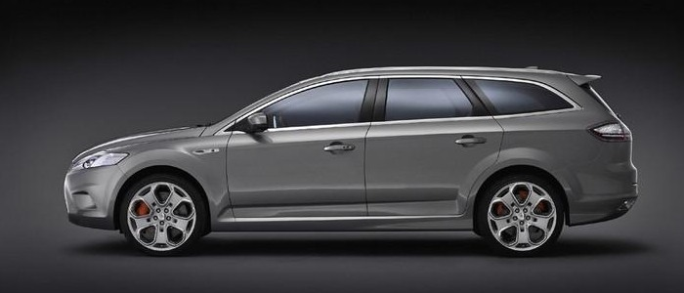
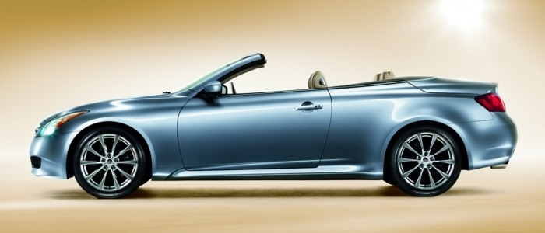

Slide 11
–uch hajmli (yurgizgich bo‘limi, salon va yuk bo‘limi) bo‘lib, 2, 4 yoki 6 yon eshiklardan iborat bo‘ladi. Bu turdagi kuzovlar eng ko‘p tarqalgan. Masalan: NEXIA, LASETTI, EPICA, VAZ-2107 kabi avtomobillar kuzovi.
–ikki hajmli (yurgizgich bo‘limi, salon bilan yuk bo‘limi birga) 3 yoki 5 ta eshiklardan iborat bo‘ladi, lekin yuk bo‘limining vertikal eshigi yo‘lovchi kirishiga mo‘ljallanmagan. Yuk tashish uchun orqa o‘rindiqlar yig‘iladi. Sayohatga chiquvchilar va dam oluvchi uchun mo‘ljallangan kuzov turi. Masalan: TACUMA, VAZ- 2102 kabi avtomobillar kuzovi.
Sedan
Universal

Slide 12
–2 eshikdan iborat bo‘lib, 1 yoki 2 qatorli to‘liq hajmli yoki kalta qilib ishlangan (yosh bolalar uchun) o‘rindiqlar bilan jihozlanadigan kuzov turi.
–universal va sedanning gibridi. Ikki hajmli (yurgizgich bo‘limi, salon bilan yuk bo‘limi birga) 3 yoki 4 eshikdan iborat bo‘lib, hozirgi zamonning eng mashhur kuzov turi hisoblanadi. Universalga o‘xshab orqa o‘rindiqlar yig‘iladi. Masalan: MATIZ, SPARK kabi avtomobillar kuzovi.
Kupe
Hetchbek

Slide 13
-3 yoki 5 eshikli kuzov. Miniven oilaviy avtomobil kuzovi. Hozirgi kunda bu turdagi kuzovli avtomobillardan yo‘lovchi va yuk tashishda keng foydalanilmoqda. Masalan: Damas Opel combo3 kabi avtomobillar kuzuvi.
– tepa qismi yig‘iladigan, oynalari tushiriladigan usti ochiq avtomobil kuzovi. Eng chiroyli va ixcham avtomobil kuzovi hisoblanadi.
Miniven
Kabriolet

Slide 14
– mashhur avtomobillar turiga kirib, kuzovi tepaga cho‘zilgan xetchbek. Bu kuzov turidagi avtomobillarni xavfsizligi yuqori hisoblanib, o‘tag‘on avtomobillar hisoblanadi. Masalan: Captiva, Range Rover, Haval H9 kabi avtomobillar kuzovi.
– yopiq kabinali (o‘rindiqlar bir yoki ikki qator joylashgan) va
ochiq yuk platformasi ega bo‘lgan, bort orqaga ochiladigan kuzov. Masalan: Labo, Patriot, Mersedes-Benz X kabi avtomobillar kuzovi.
Jip
Pikap

Slide 15
– juda uzun o‘lchamga ega bo‘lagan sedan turiga kiradigan avtomobil kuzovi. Bu kuzov turidagi avtomobillardan to‘y va tantanalarda hamda yuqori darajadagi mehmonlarni olib yurish uchun qulay.
Limuzin

Slide 16
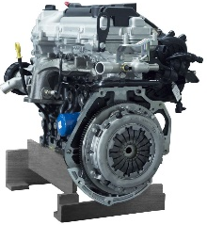
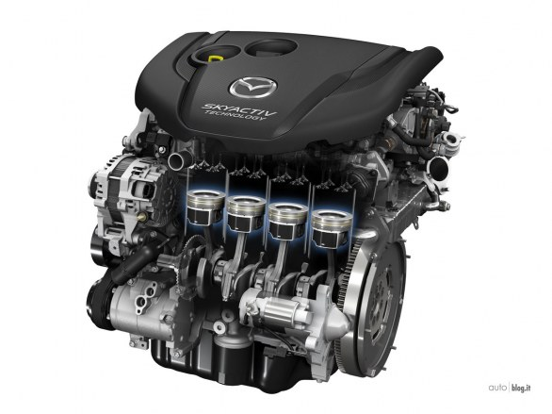
Dvigatel – bu agregat hisoblanib, yonilg‘ining yonishi natijasida hosil bo‘lgan issiqlik energiyasini mexanik energiyaga aylantirib beradi

Slide 17
Zamonaviy avtotransport vositalarida asosan ichki yonuv dvigatellari keng tarqalgan. Birinchi IYoD nemis ixtirochisi Avgusto Otto tomonidan gaz bilan havo aralashmasi uchqun berishdan oldin silindr ichida siqish prinsipi taklif etilganidan so’ng tadbiq etildi.

Slide 18
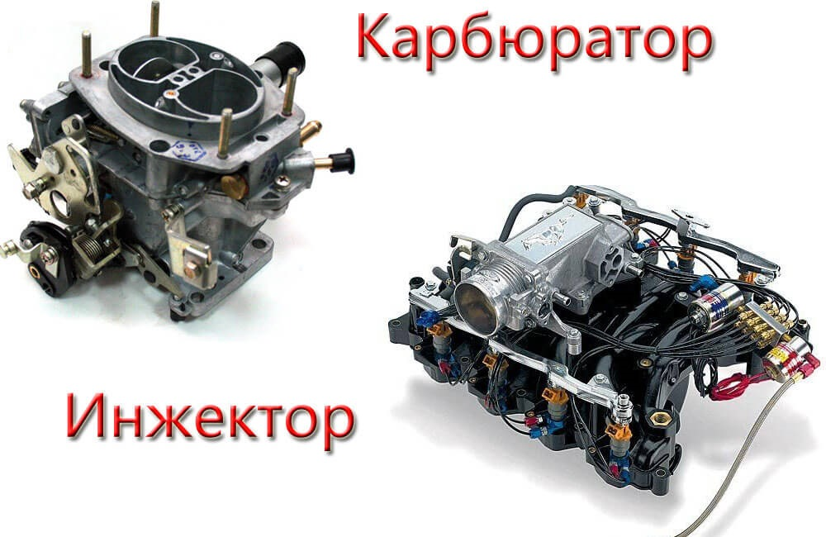
Benzinli IYoD ta’minlash tizimi 2 turga bo’linadi:
injektorli
karbyuratorli

Slide 19
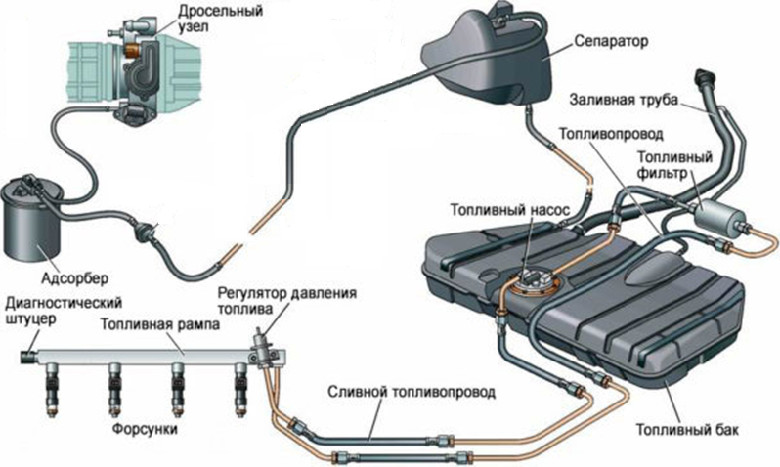
Injektorli dvigatel ta’minlash tizimi
drossel zaslonka
separator
yonilg’i quyish quvuri
quvur
yonilg’i filtri
yonilg’i nasosi
adsorber
shtutser
bosim rostlagich
bosim saqlash quvuri
qaytish quvuri
injektor
yonilg’i boki

Slide 20
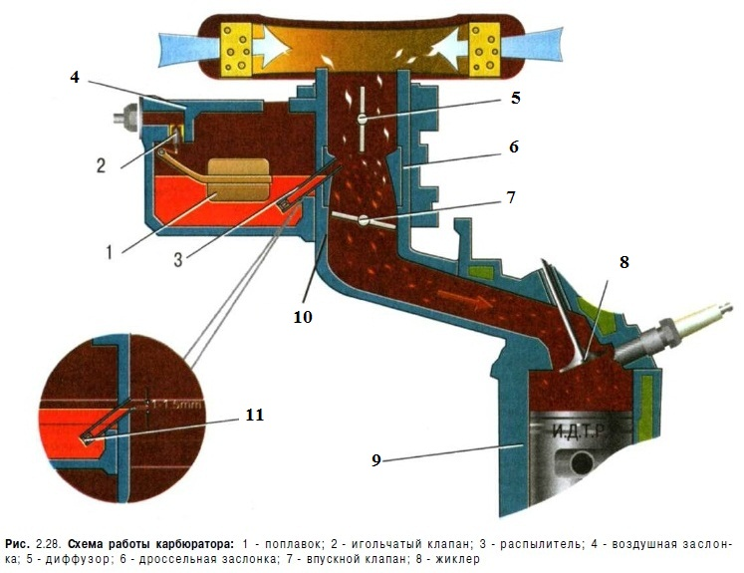
Karbyuratorli dvigatel ta’minlash tizimi
1- qalqovich;
2- ninasimon klapan;
3- to’zitgich;
4-qalqovichli bo’linma;
5- salt ishlash klapani;
6- diffuzor;
7- drossel zaslonka;
8- kiritish klapani;
10- yuqori silindr;
11- jiklor;

Slide 21
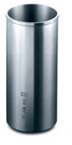
Mikro
1,2 litr gacha
Kichik
1,2…1,8 litr gacha
O’rta
1,8…3,5 litr gacha
Litraj
Katta
3,5 litr dan yuqori

Slide 22
O’t oldirish tizimi
Moylash tizimi
Sovitish tizimi
Ta’minlash tizimi
GTM
`
Agregat
KSHM

Slide 23
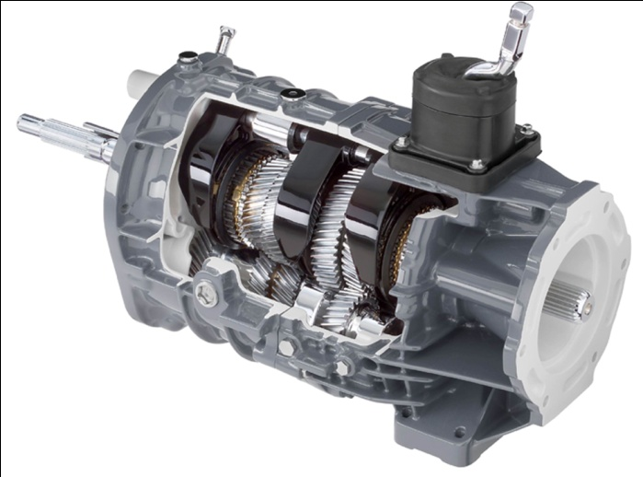
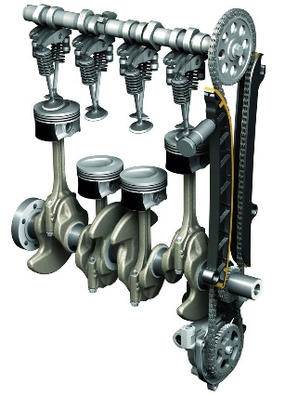
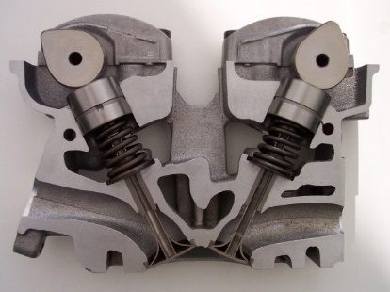

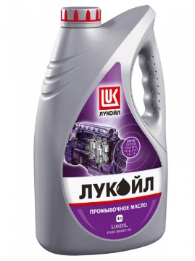

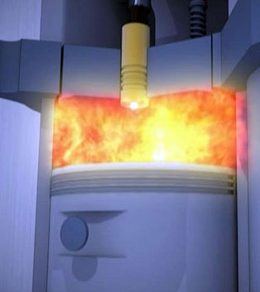
Agregat – bir necha tuzilmalarni bir butun qilib birlashtirgan holda ishlovchi qurilma
Mexanizm – harakatni ma’lum tartibda uzatuvchi va o‘zgartiruvchi tuzilma.
Tizim – bitta umumiy vazifani bajaruvchi qismlar yig’indisi

Slide 24
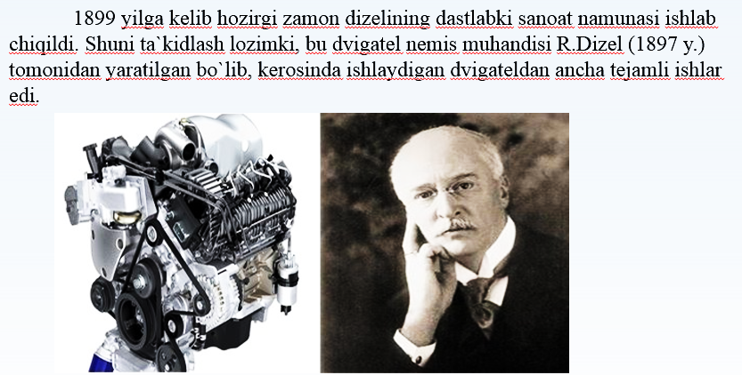

Slide 25
Dizelli ta’minlash tizimi tozalangan dizel yonilg’isini silindrlarga uzatishni ta’minlaydi. Uni yuqori bosimgacha siqadi, mayda zarrachalarga sochilgan ko’rinishda yonish kamerasiga uzatadi va silindrdagi siqishdan havo bilan o’z-o’zidan alangalanadigan tarzda aralashtiriladi.
Dizellarda aralashma hosil qilish 2 usul bilan tavsiflanadi:
porshenga yasalgan yonish kamerasida (ajratilmagan)
old kamerada (ajratilgan);

Slide 26
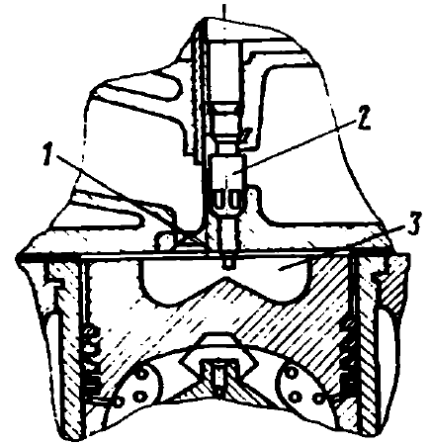
Ajratilmagan yonish kamerasi umumiy holda porshen yuqori chekka nuqta holatida bo‘lganda, uning tubi va silindrlar kallagining ichki yuzasi oralig’idagi hajmni tashkil qiladi. Bunday kameralar bir bo’linmali ham deyiladi, chunki yonilg’ini uzatish paytida havoning hamma massasi porshen tubining chuqur qismida joylashgan bo’ladi. Bunda yonilg’i purkash bosimi 20-30 Mpa ga yetadi.
1-chiqarish klapani; 2-forsunka;
3-porshen tubidagi yonish kamerasi

Slide 27
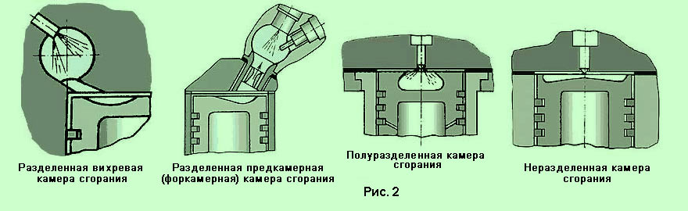

Slide 28
Ajratilgan yonish kameralari bir-biri bilan kanal bilan tutashgan ikkita hajmdan iborat. Ulardan biri—asosiysi porshen tubining ustida, ikkinchisi— qo‘shimchasi esa silindrlar kallagida joylashgan. Ajratilgan kameralar o‘z navbatida uyurmali (a-rasm) va old kamerali (b-rasm) guruhlarga bolinadi.

Slide 29
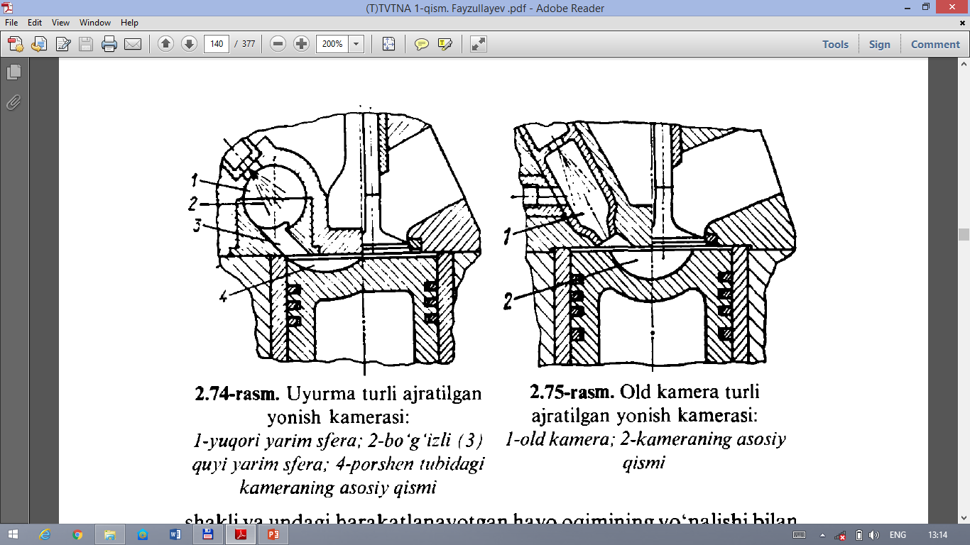
B-rasm. 1-yuqori yarim sfera;
2-3-bo’g’izli quyi yarim sfera;
4-porshen tubidagi kameraning asosiy qismi.

Slide 30
B-rasm. 1-old kamera;
2-kameraning asosiy qismi

Slide 31
Dizilli dvigatellarda 2 turdagi ta’minot tizimi mavjud:
elektron
yonilg’i baki
yonilg’i filtrlari
YBYN
PBYN
forsunka
havo filtri
mexanik
yonilg’i baki
yonilg’i filtrlari
YBYN
PBYN
forsunka
havo filtri
EBB

Slide 32
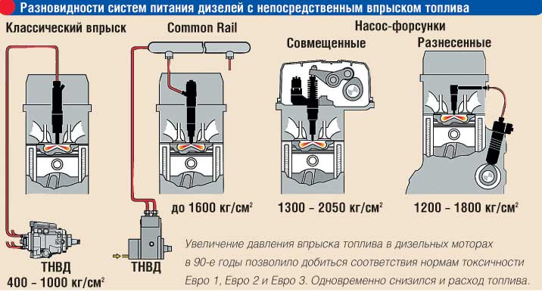

Slide 33
Ta’minlash tizimi quyidagi asosiy elementlardan tashkil topgan:
- yonilg'i baki;
yonilg'i haydash nasosi;
filtrlar va tindirgichlar;
yuqori bosimli yonilg'i nasosi;
forsunkalar;
past va yuqori bosimli ulovchi naychalar.

Slide 34
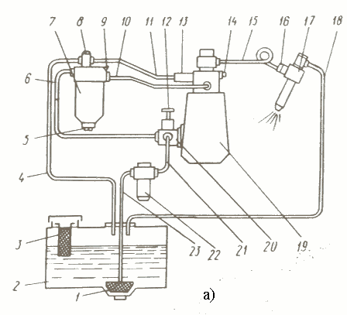
Dizel ta’minlash tizimining umumiy sxemasi.
1-yonilg’i qabul qilgich;
2-yonilg‘i baki;
3-to’r simli tozalagich;
4,11,18-qaytarish naychalari;
5-jo 'mrak;
6,10,21,23-past bosim naychalari;
7-mayin tozalash filtri;
8-shtutser;
9,14-tiqinlar;
12-qo‘l nasosi;
13-o'tkazib yuborish klapani;
15-yuqori bosim naychasi;
16-shtutser;
17-forsunka;
19-yuqori bosim yonilg’i nasosi;
20-yonilg’i haydash nasosi;
22-dag‘al filtr.

Slide 35
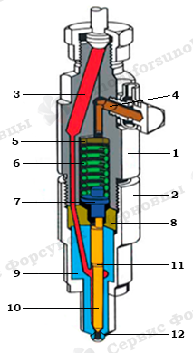
1-korpus;
2-gayka;
3-yuqori bosim quvuri;
4-qaytish quvuri;
5-rostlovchi shayba;
6-prujina;
7-igna va prujina orosidagi vositachi;
8-prostavka
9-taqsimlagich;
10-taqsimlovchi igna;
11-igna pog’onasi;
12-purkagich;

Slide 36
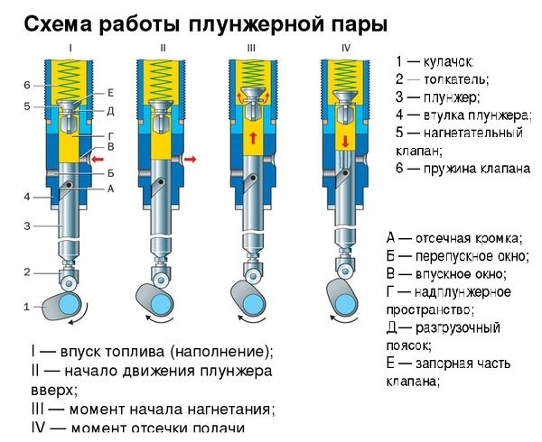

Slide 37
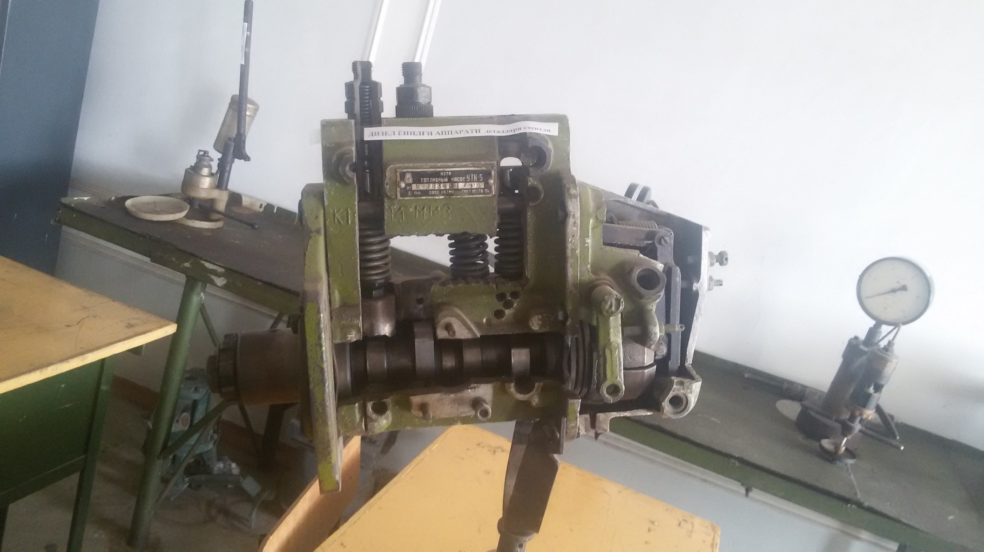

Slide 38
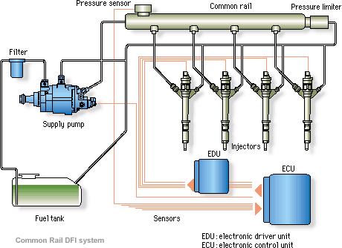

Slide 39


